Slide 1
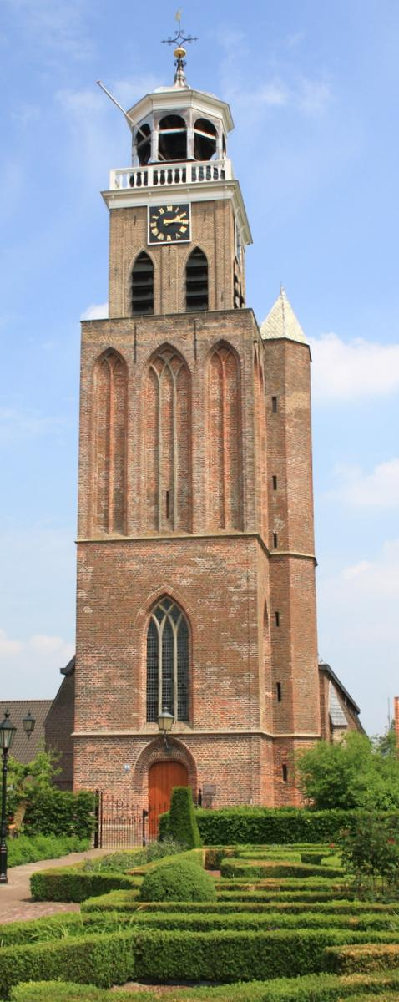
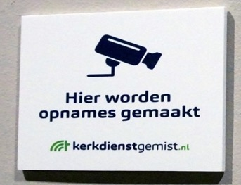
Welkom
Voorganger:
ds. D. Wijmenga
Ouderling van dienst:
Elsbeth Folkerts
Muzikale begeleiding:
Herman Kamp
Schriftlezingen:
Gal. 3:23 - 4 :7 (NBV)
Gal. 5: 13 – 17; 22 – 26 (NBV)
Notes:
*
*

Slide 2
Collecten
De collecte in de dienst is bestemd voor de kerk
De collecte bij de uitgang is bestemd voor de instandhouding van het kerkgebouw. Via de Scipio-app van de Mariakerk kunt u thuis of in de kerk ook geven.

Slide 3
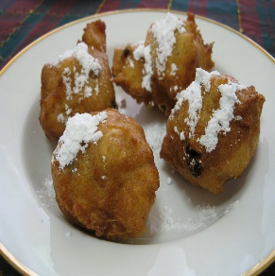
Oudejaarsdag uitzitten in de Voorhof
Na de dienst op oudejaarsavond is de Voorhof de hele avond open voor mensen die het fijn vinden om daar samen het oude jaar uit te zitten of om alleen maar even aan te komen wippen! Neem iets lekkers mee en je eigen drankje.
Je bent van harte welkom! Kom samen met Gera, Herman, Guus en Joke

Slide 4
Nieuwjaarsreceptie Mariakerk
Iedereen is zondag 5 januari 2025 van harte uitgenodigd voor de nieuwjaarsreceptie van onze gemeente. De nieuwjaarsreceptie is in de Voorhof, aansluitend aan de ochtenddienst. Een mooi moment om iedereen te spreken en elkaar een gezegend en gezond jaar toe te wensen.
Namens de kerkenraad,
Het scribaat, Marcel Muizelaar en Karin IJspeerd

Slide 6
Welkom
Voorganger:
ds. D. Wijmenga
Ouderling van dienst:
Elsbeth Folkerts
Muzikale begeleiding:
Herman Kamp
Schriftlezingen:
Gal. 3:23 - 4 :7 (NBV)
Gal. 5: 13 – 17; 22 – 26 (NBV)
Notes:
*
*

Slide 7
Lied voor de dienst: NLB 939 ‘Op U alleen‘

Slide 8
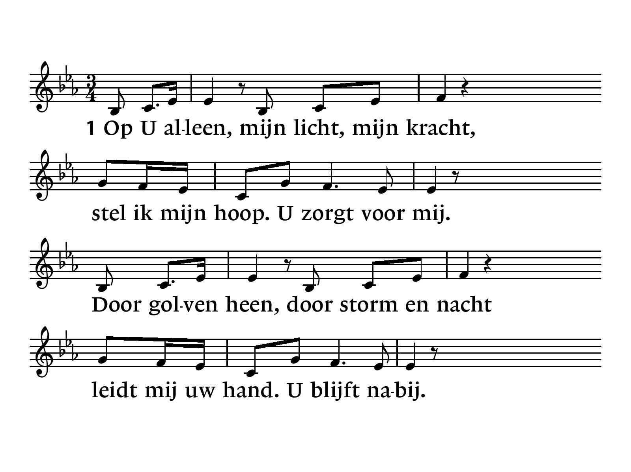
NLB 939

Slide 9
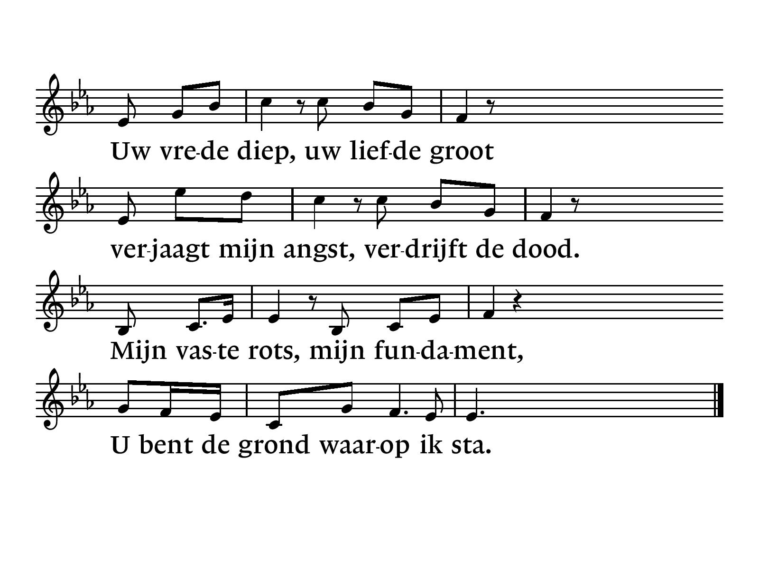

Slide 10
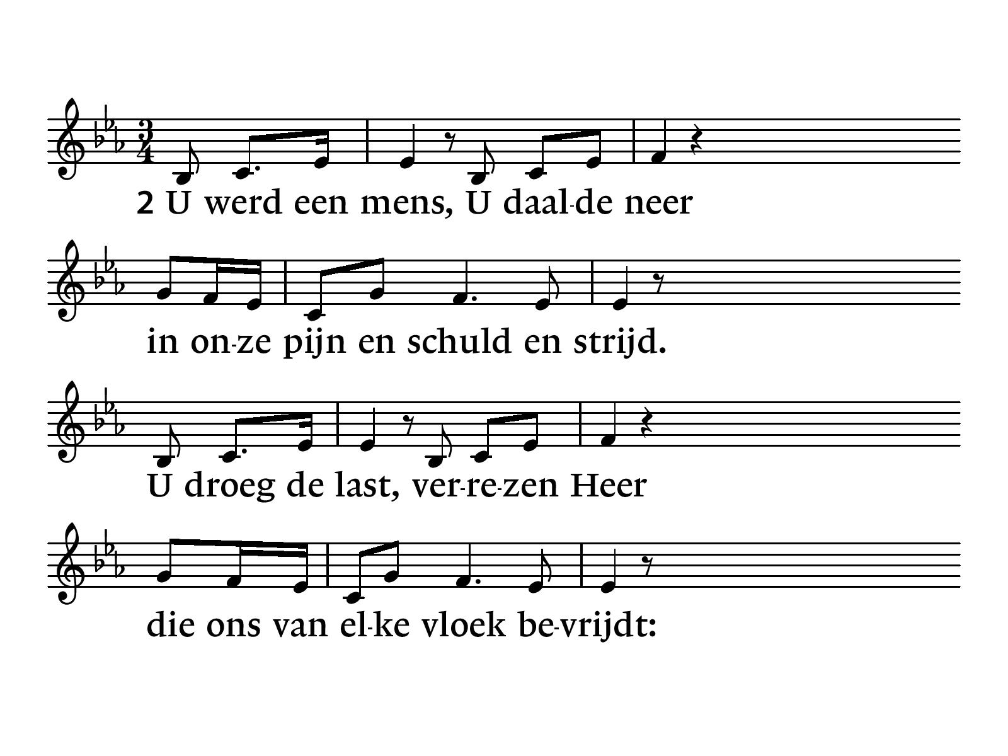

Slide 12
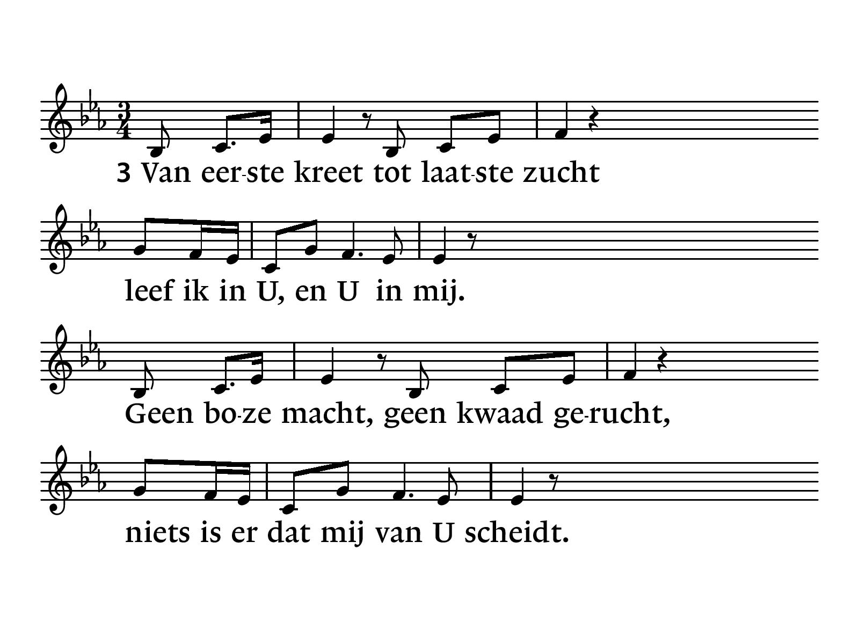

Slide 13
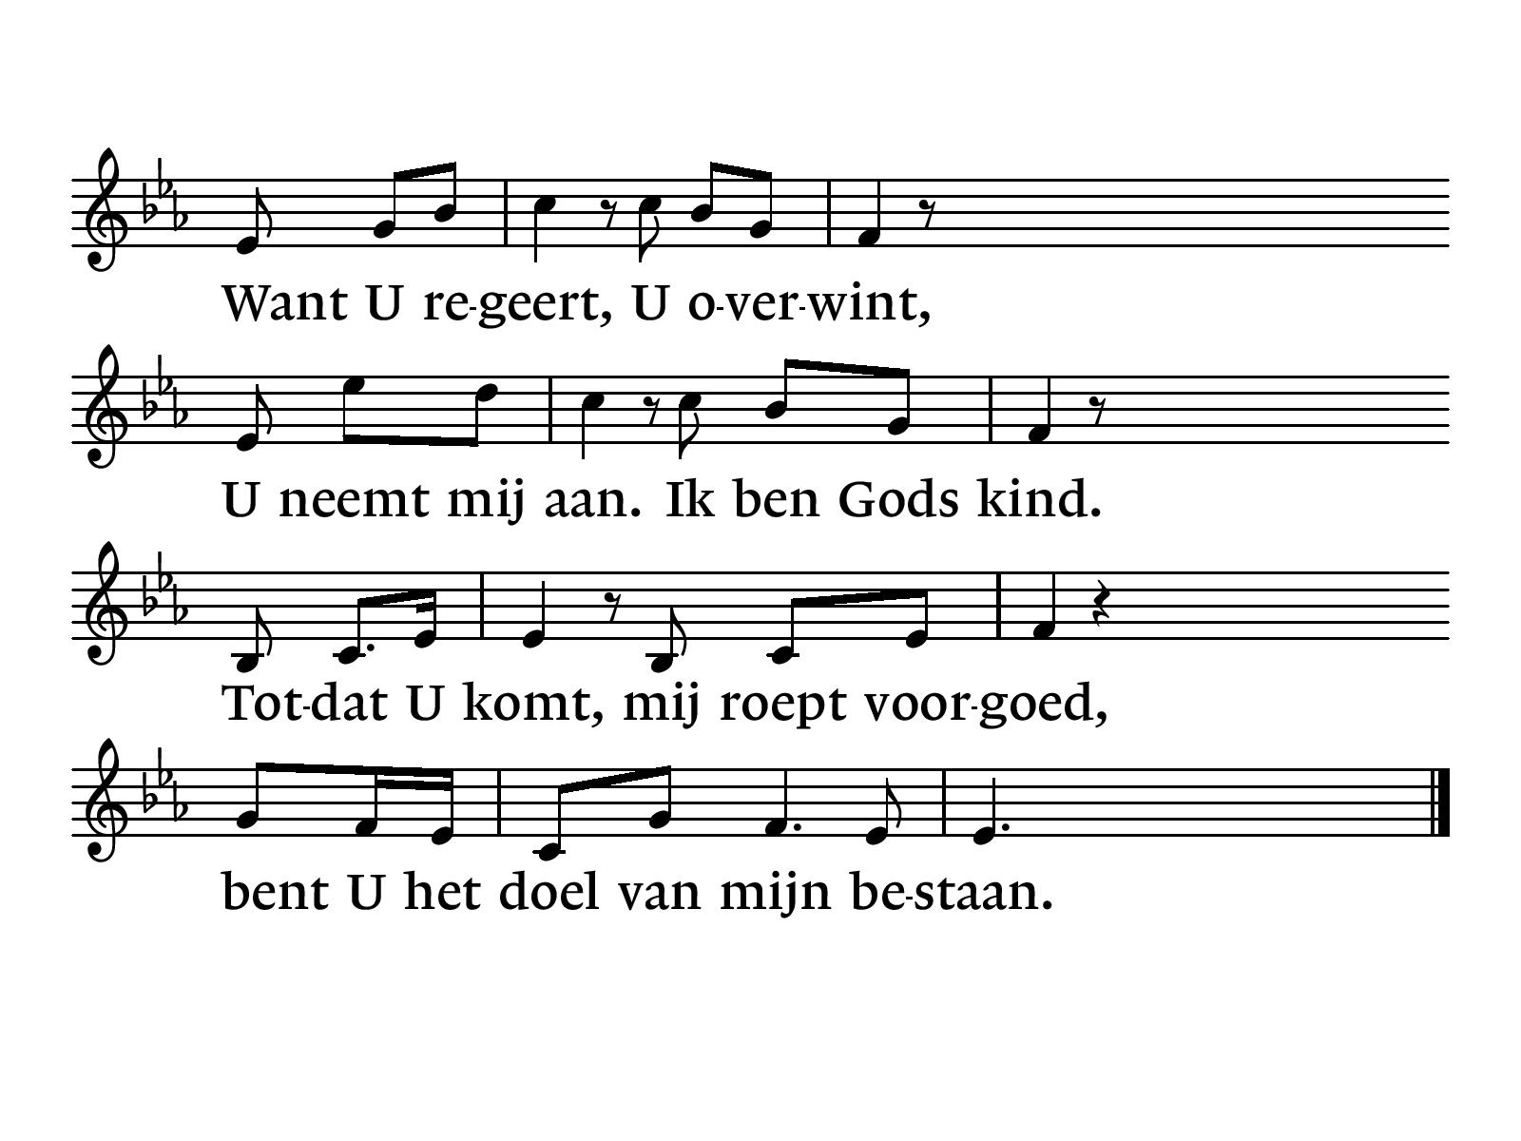

Slide 14
Welkom en mededelingen

Slide 15
NLB 118: 8 en 9 “De Steen, die door de tempelbouwers”

Slide 20
Stil gebed, bemoediging en groet

Slide 21
Inleidende woorden

Slide 22
NLB 480 “Ik wandel in gedachten”

Slide 23
NLB 480

Slide 24
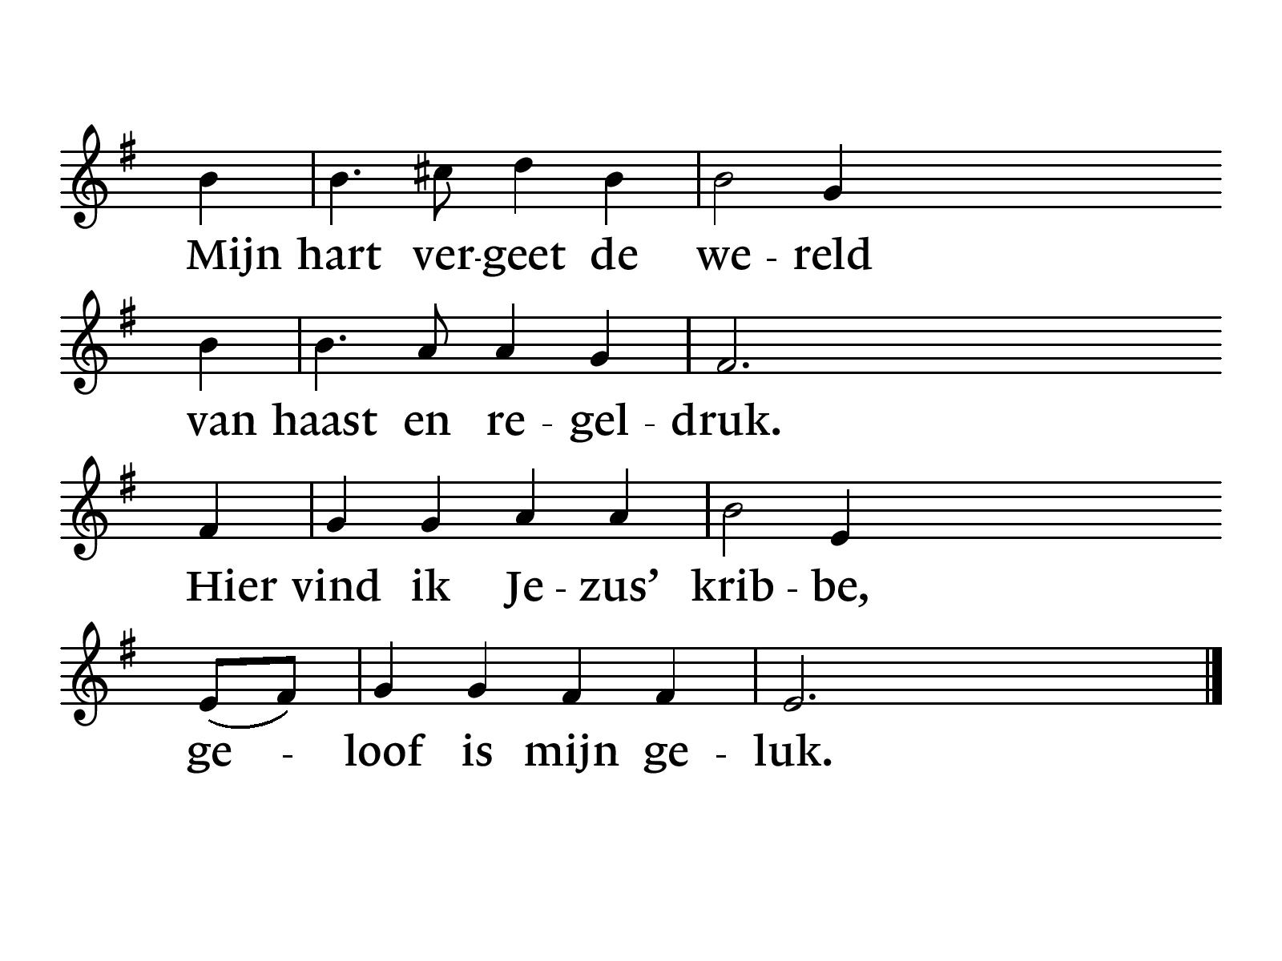

Slide 27
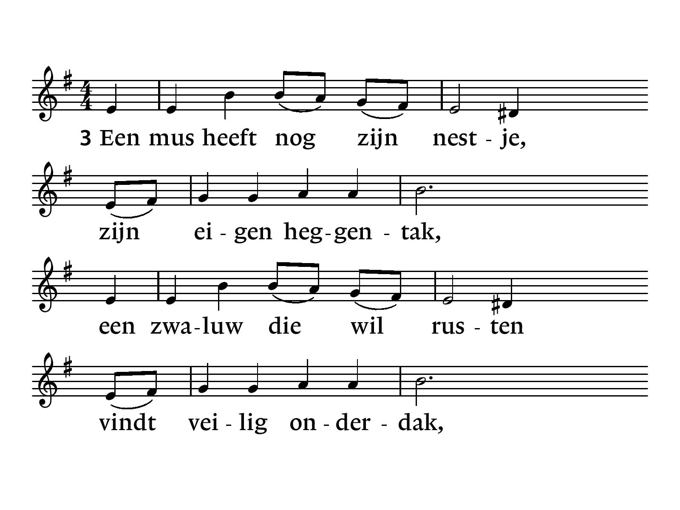

Slide 29
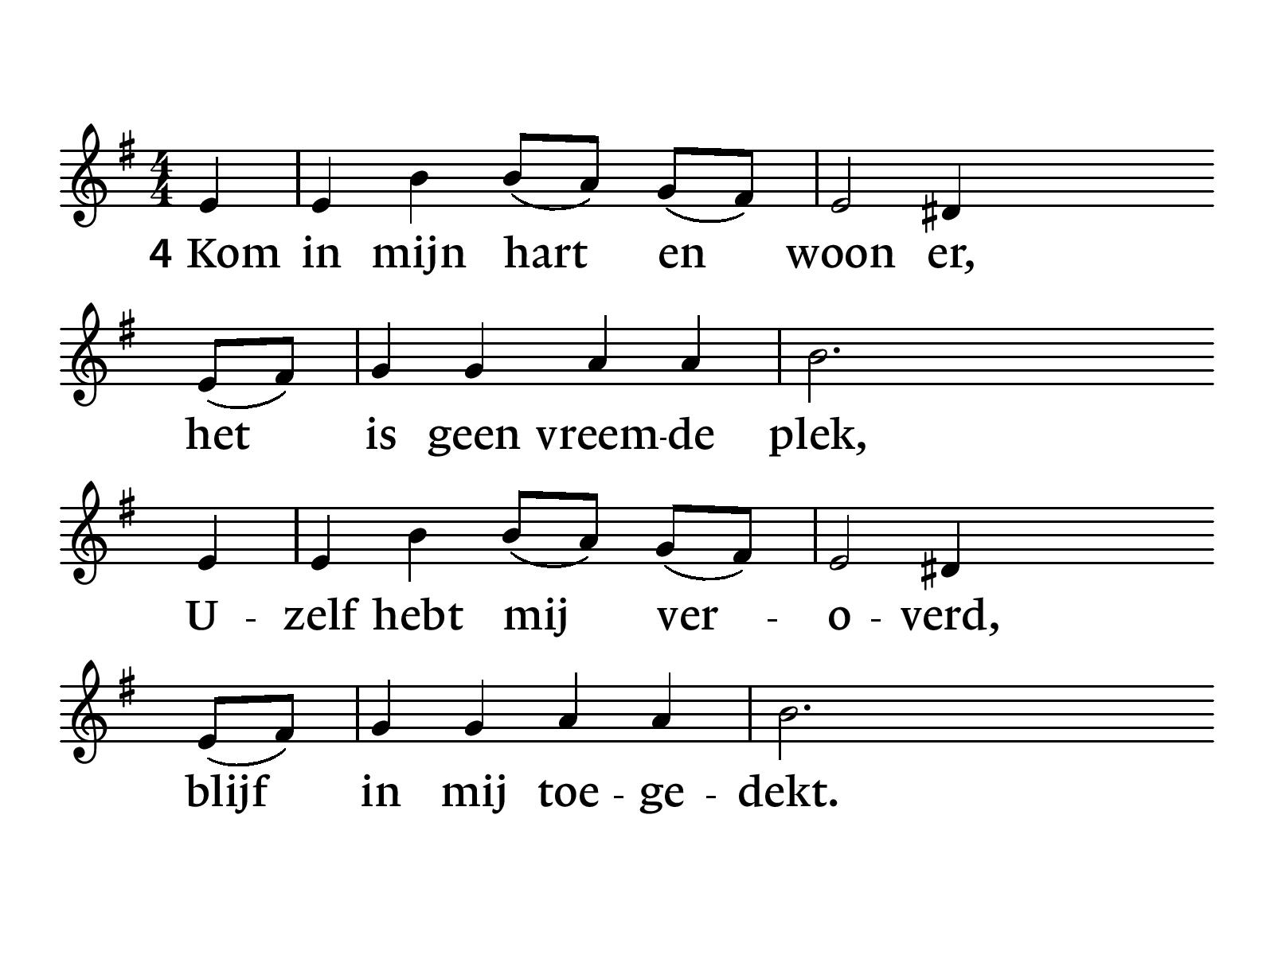

Slide 30
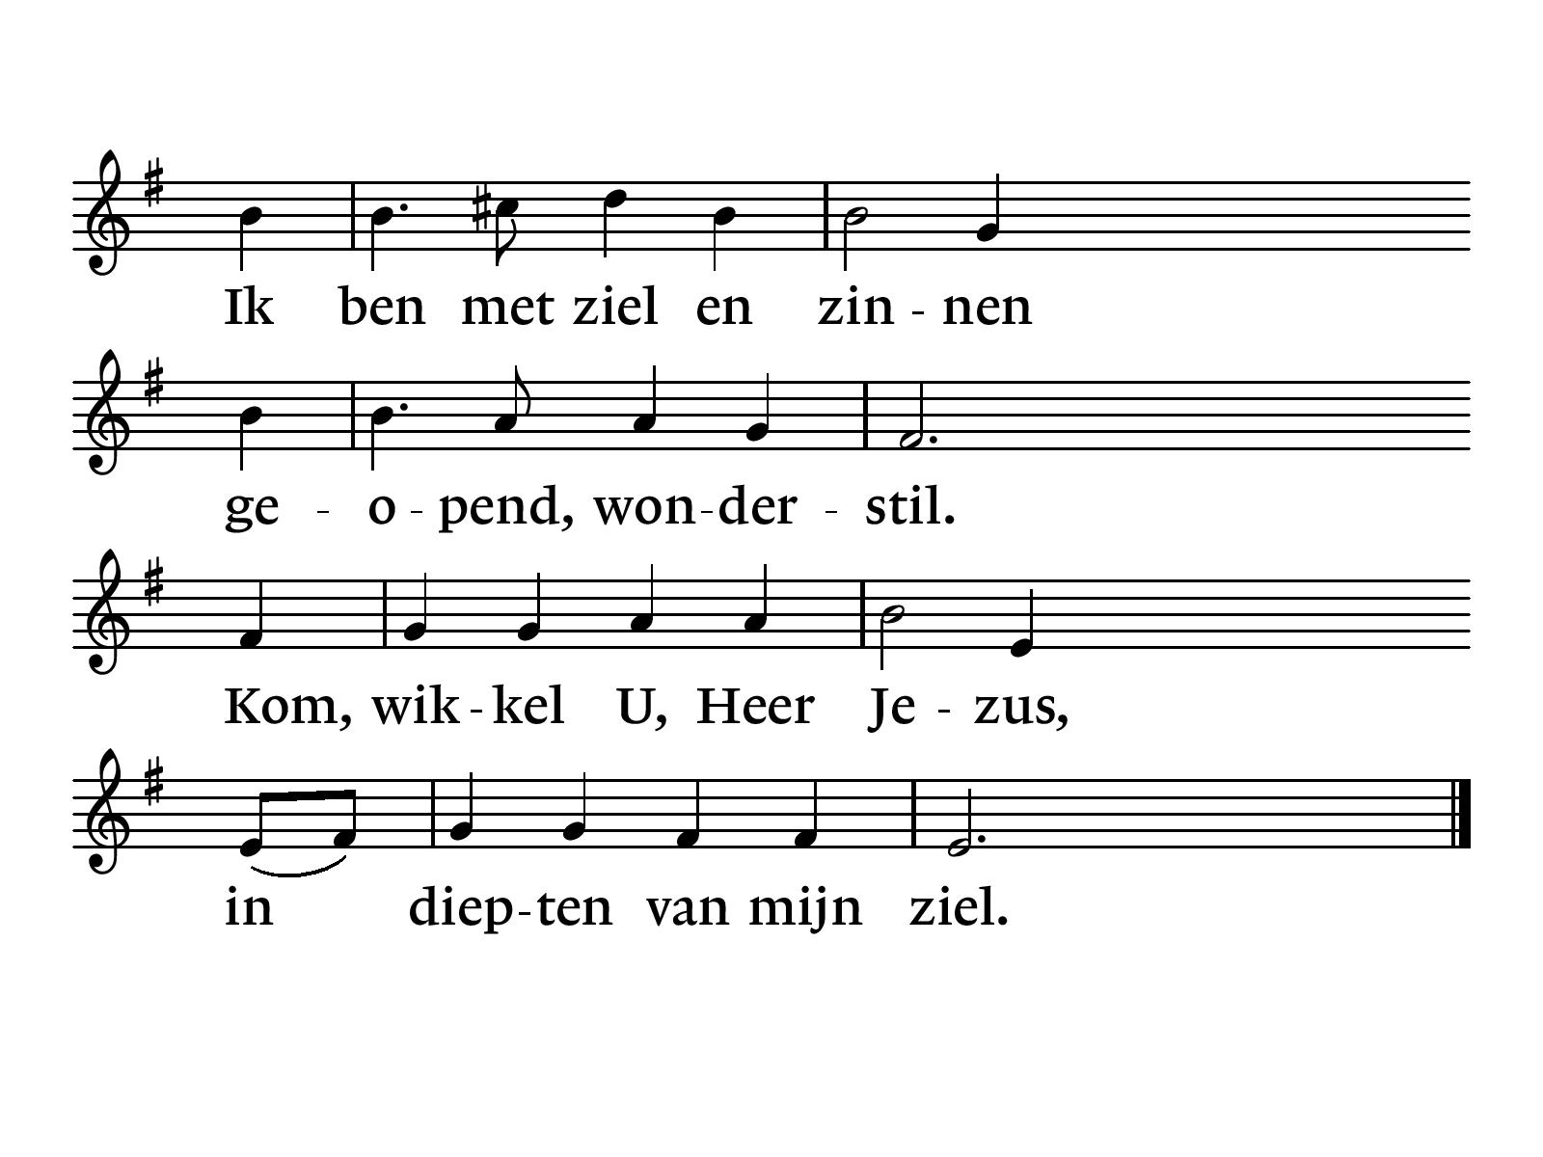

Slide 31
Drempelgebed

Slide 32
Woorden voor onderweg Galaten 5: 13 – 1, 22 - 26

Slide 33
₁₃Broeders en zusters, u bent geroepen om vrij te zijn. Misbruik die vrijheid niet om uw eigen verlangens te bevredigen, maar dien elkaar in liefde, ₁₄want de hele wet is vervuld in één uitspraak: ‘Heb uw naaste lief als uzelf.’ ₁₅Maar wanneer u elkaar aanvliegt, pas dan maar op dat u niet door elkaar wordt verslonden. ₁₆Ik zeg u dus: laat u leiden door de Geest, dan bent u niet gericht op uw eigen begeerten.

Slide 34
₁₇Wat wij uit onszelf najagen is in strijd met de Geest, en wat de Geest verlangt is in strijd met onszelf. Het een gaat in tegen het ander, dus u kunt niet doen wat u maar wilt.

Slide 35
₂₂Maar de vrucht van de Geest is liefde, vreugde en vrede, geduld, vriendelijkheid en goedheid, geloof, ₂₃zachtmoedigheid en zelfbeheersing. Er is geen wet die daar iets tegen heeft. ₂₄Wie Christus Jezus toebehoort, heeft zijn eigen natuur met alle hartstocht en begeerte aan het kruis geslagen.

Slide 36
₂₅Wanneer de Geest ons leven leidt, laten we dan ook de richting volgen die de Geest ons wijst. ₂₆Laten we elkaar niet uit eigenwaan de voet dwars zetten en elkaar geen kwaad hart toedragen.

Slide 37
Opw 785: “Fundament”

Slide 38
Ik bouw op Jezus, anders niet; het is zijn bloed dat redding biedt. Wie op Hem hoopt, wordt niet beschaamd; ik steun alleen op Jezus’ Naam.
2x

Slide 39
Heer, U bent ons fundament. Zwak wordt sterk, door al uw werk. In de storm blijft U Heer; hoogste Heer!

Slide 40
Ook als de nacht mijn zicht vervaagt, toont Hij zijn liefde die mij draagt. Al woeden stormen om mij heen, mijn anker rust in Hem alleen. Mijn anker rust in Hem alleen!

Slide 41
Heer, U bent ons fundament. Zwak wordt sterk, door al uw werk. In de storm blijft U Heer; hoogste Heer!
2x

Slide 42
Wanneer Hij komt met luid geschal, weet ik dat Hij mij kennen zal. Bekleed met zijn gerechtigheid ben ik van Hem in eeuwigheid!

Slide 43
Kinderen naar kindernevendienst

Slide 44
Gebed

Slide 45
Galaten 3: 23 – 4; 7

Slide 46
₂₃Voordat dit geloof kwam, werden we door de wet bewaakt; we leefden in gevangenschap tot het geloof geopenbaard zou worden. ₂₄Kortom, de wet hield toezicht op ons totdat Christus kwam, zodat we door ons vertrouwen op God als rechtvaardigen konden worden aangenomen. ₂₅Maar nu het geloof gekomen is, staan we niet langer onder toezicht,

Slide 47
₂₆want door het geloof en in Christus Jezus bent u allen kinderen van God. ₂₇U allen die door de doop één met Christus bent geworden, hebt u met Christus omkleed. ₂₈Er zijn geen Joden of Grieken meer, slaven of vrijen, mannen of vrouwen – u bent allen één in Christus Jezus. ₂₉En omdat u Christus toebehoort, bent u nakomelingen van Abraham, erfgenamen volgens de belofte.

Slide 48
₁Ik bedoel dit: zolang een erfgenaam onmondig is, verschilt hij in niets van een slaaf, ook al is hij reeds de eigenaar van de hele erfenis. ₂Hij staat onder voogdij en toezicht tot het door zijn vader vastgestelde tijdstip is gekomen. ₃Op dezelfde manier waren ook wij, toen we nog onmondig waren, onderworpen aan de machten van de wereld.

Slide 49
₄Maar toen de tijd gekomen was zond God zijn Zoon, geboren uit een vrouw en onderworpen aan de wet, ₅maar gezonden om ons vrij te kopen van de wet opdat wij zijn kinderen zouden worden. ₆En omdat u zijn kinderen bent, heeft God ons de Geest van zijn Zoon gegeven, die ‘Abba, Vader’ roept.

Slide 50
₇U bent nu geen slaven meer, u bent kinderen van God en als zijn kinderen bent u erfgenamen, door de wil van God.

Slide 51
NLB 473: “Er is een roos ontloken”

Slide 52
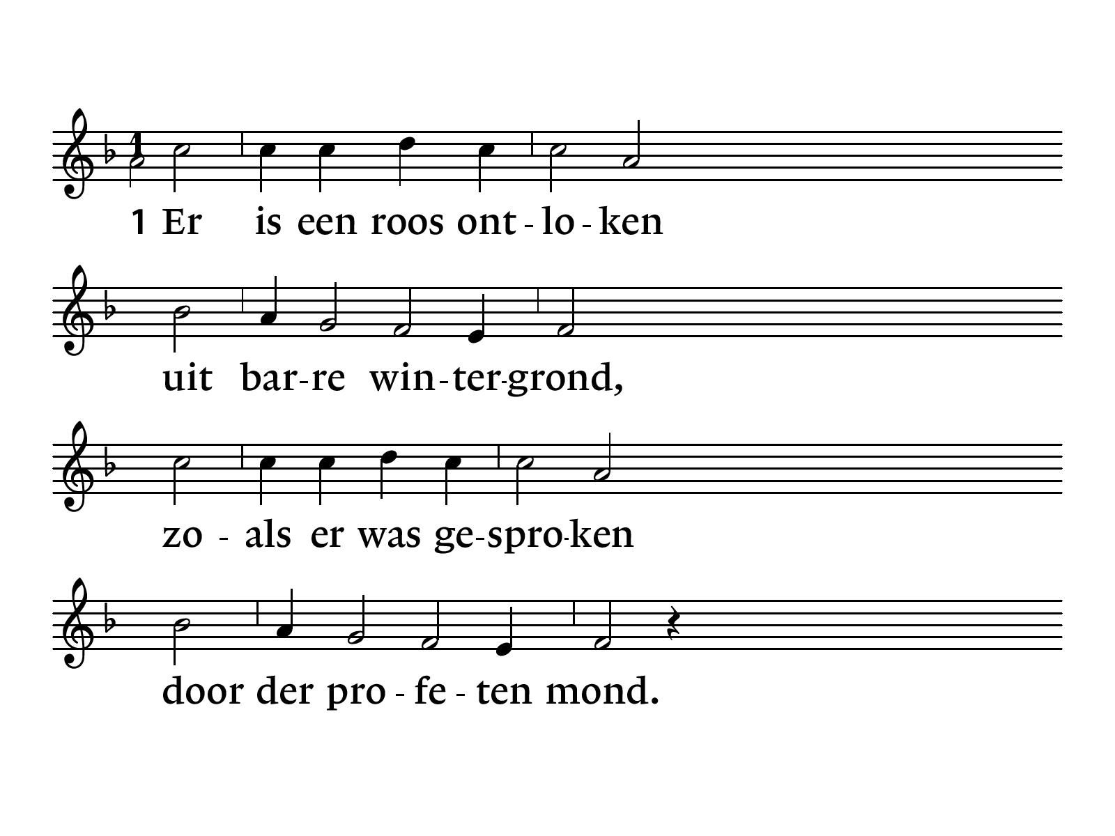
NLB 473

Slide 55
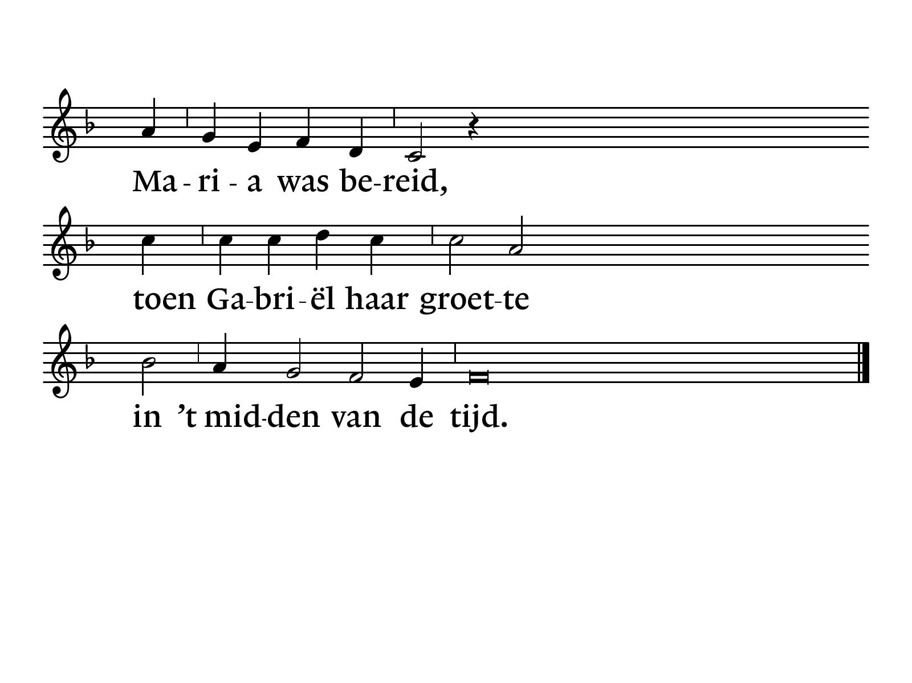

Slide 58
Overdenking

Slide 60
NLB 496: “Een ster ging op uit Israël”

Slide 61
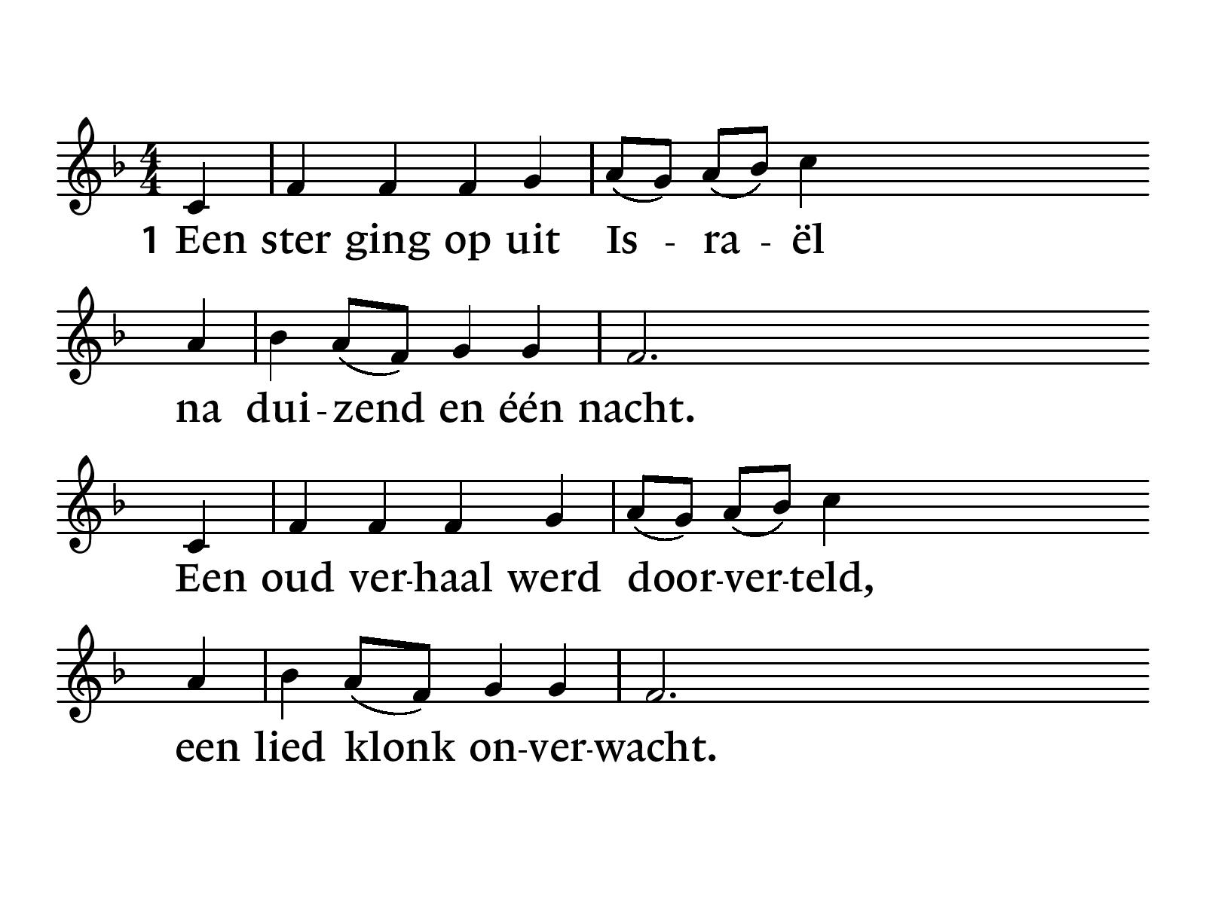
NLB 496

Slide 62
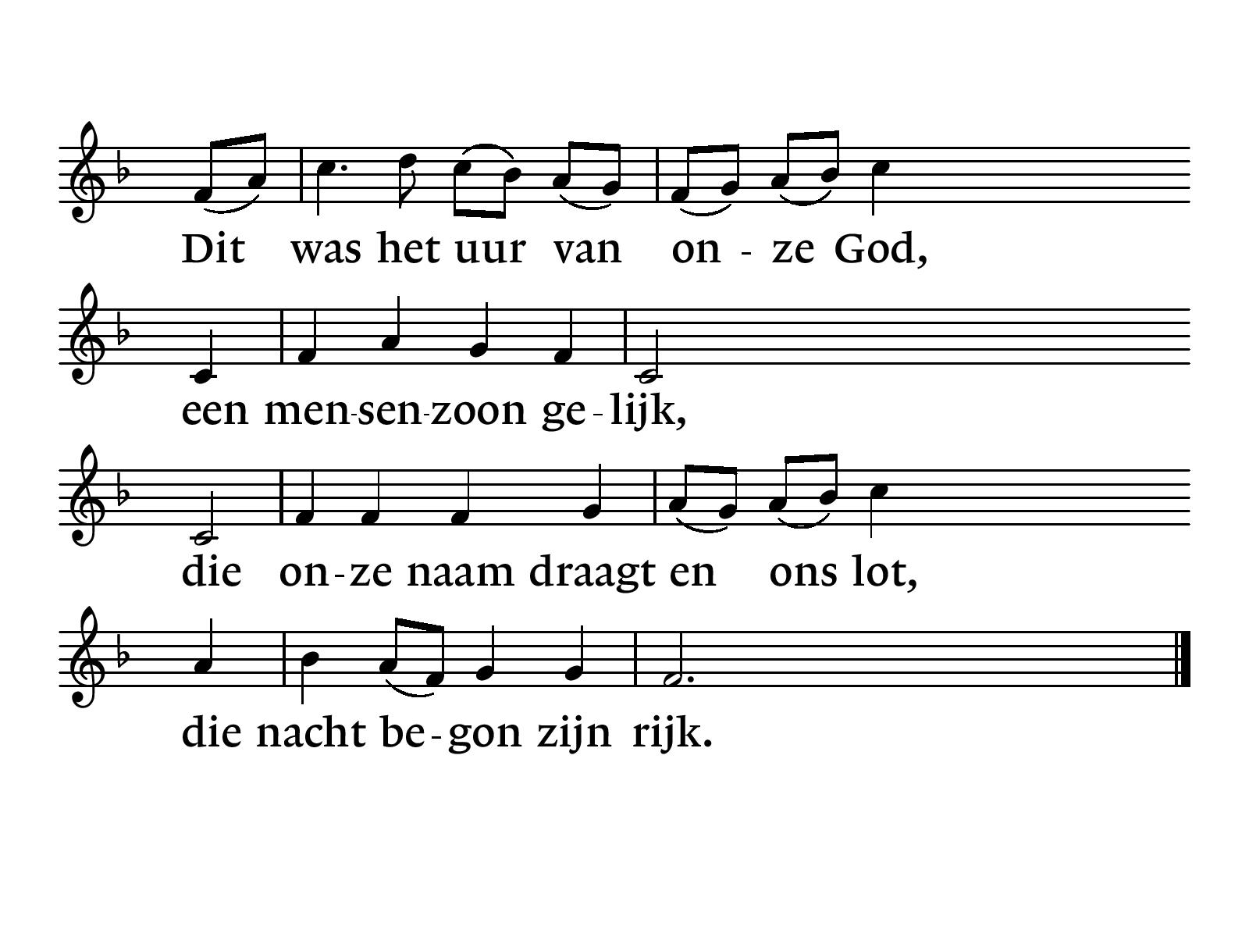

Slide 63
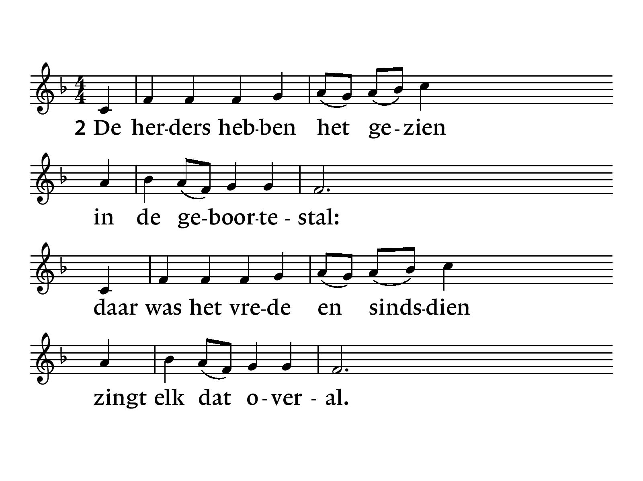

Slide 64
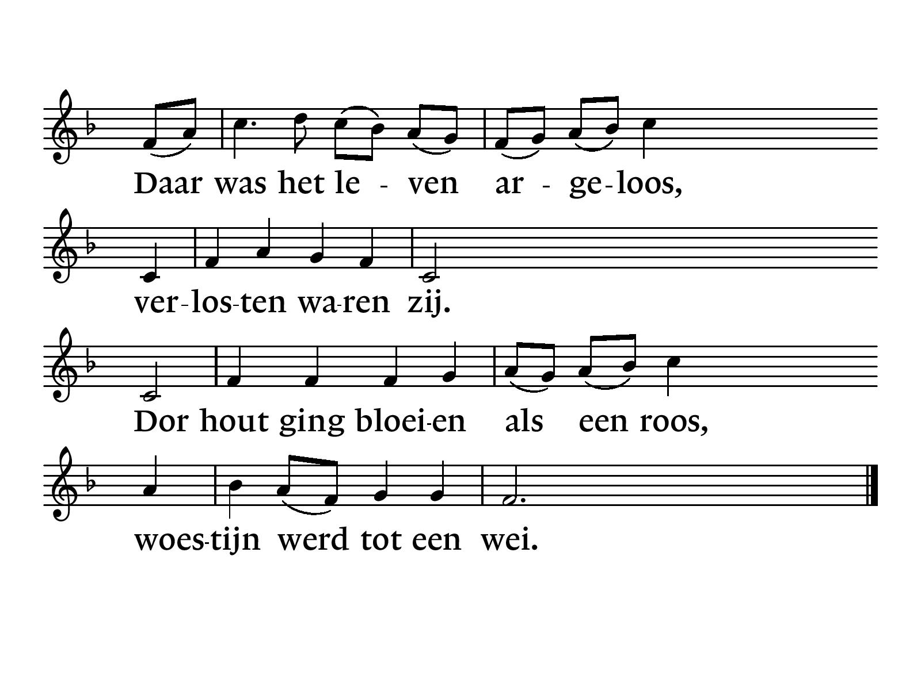

Slide 65
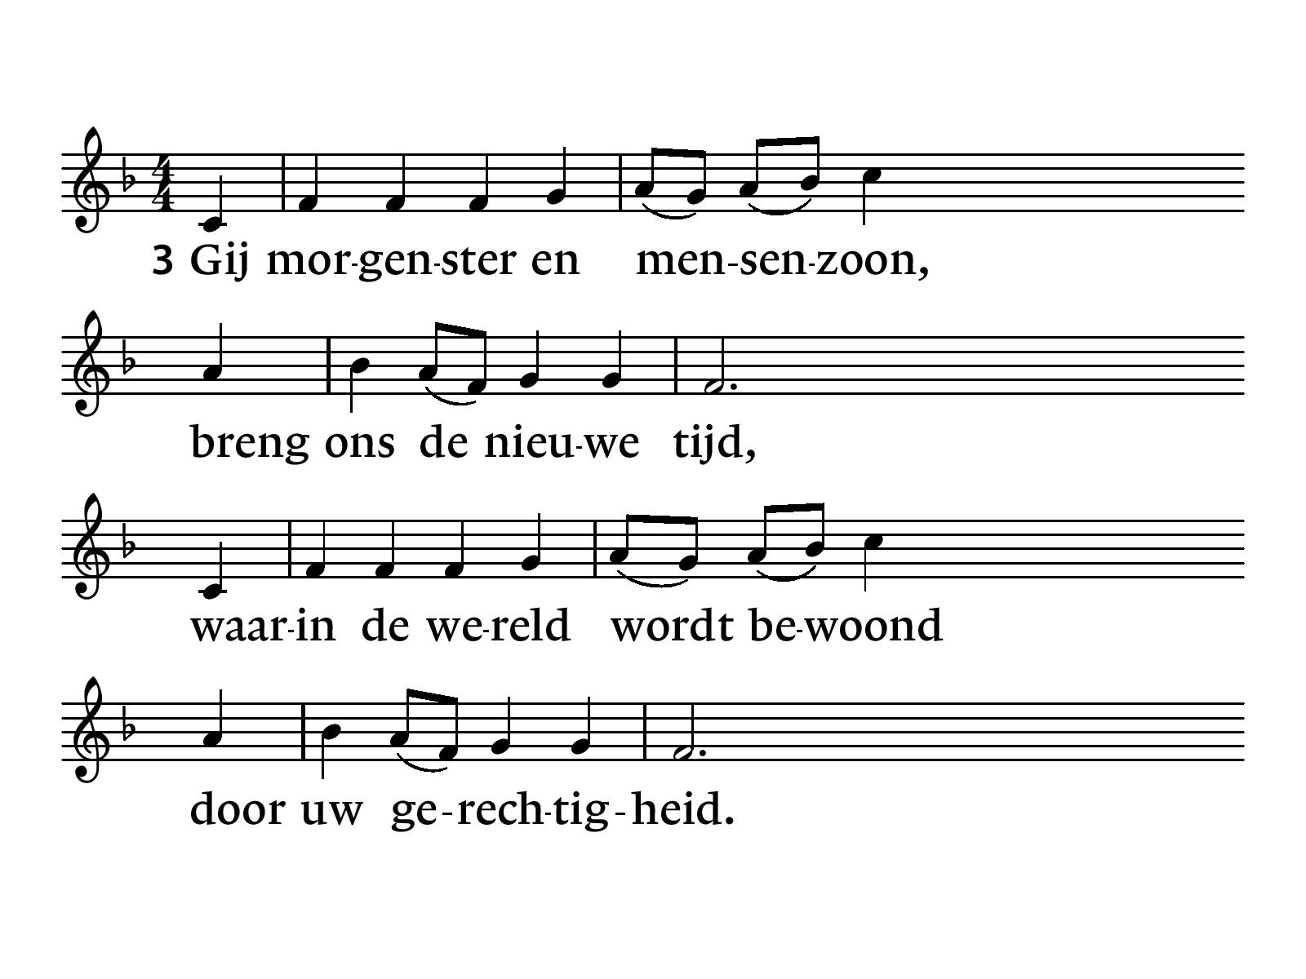

Slide 66
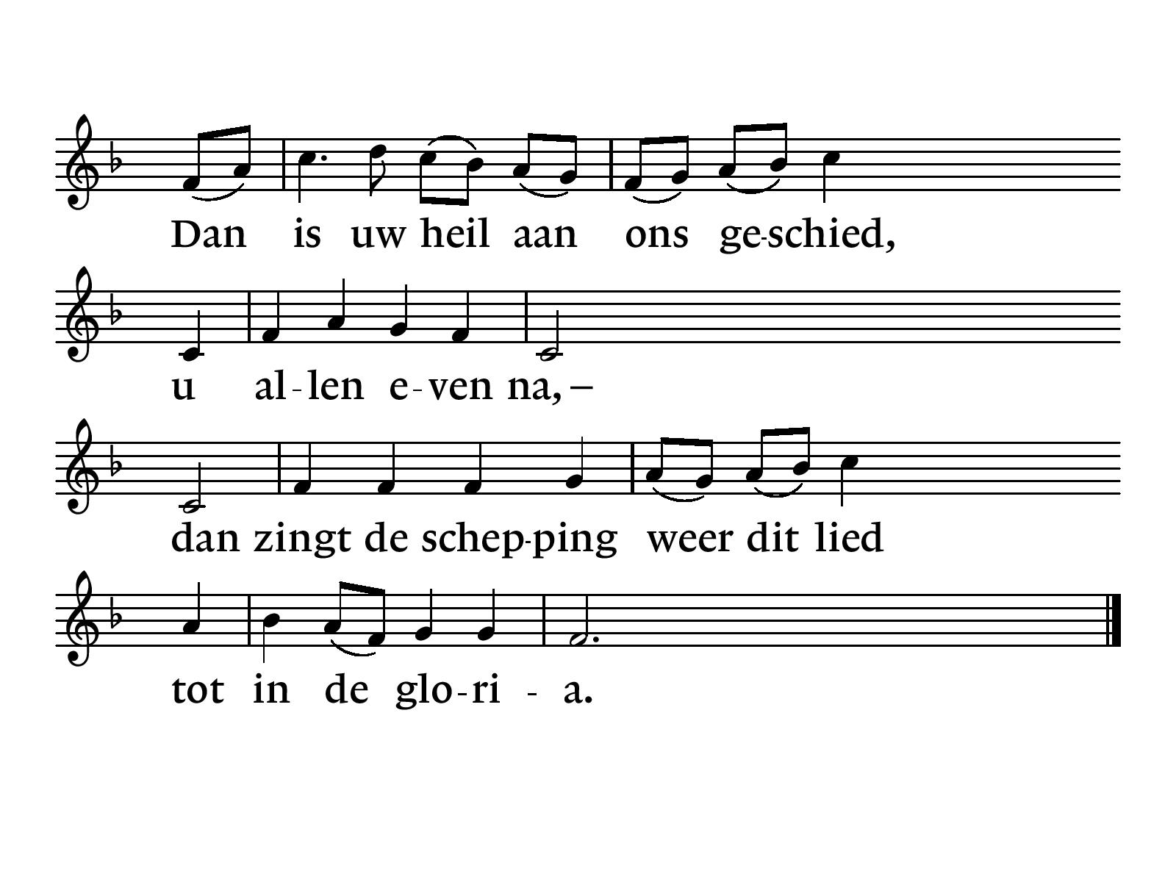

Slide 67
Kinderen terug in de kerk

Slide 68
Kinderlied KEE 10 “Heer U kent mij als geen ander”

Slide 69
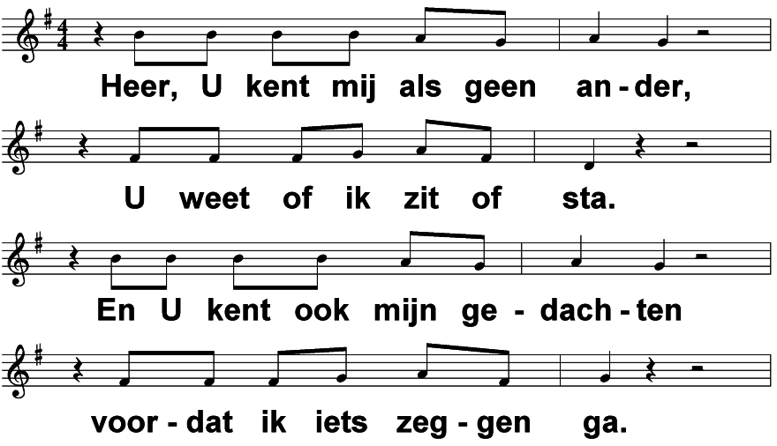
KEE 10
Heer, U kent mij als geen ander (OvK 172) t. & m. M. Zimmer

Slide 70
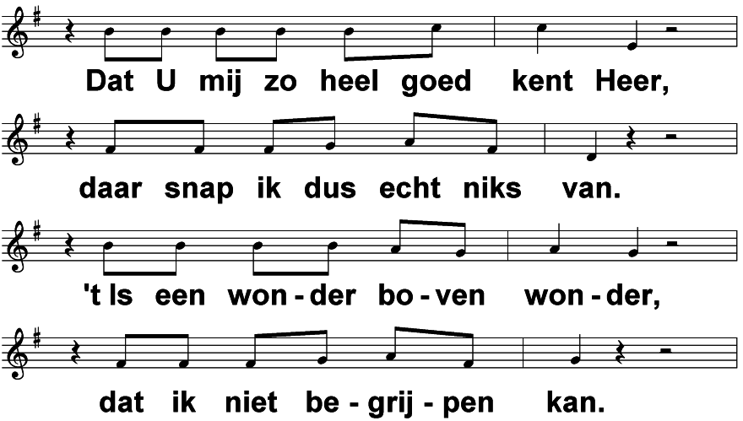
Heer, U kent mij als geen ander (OvK 172) t. & m. M. Zimmer

Slide 71
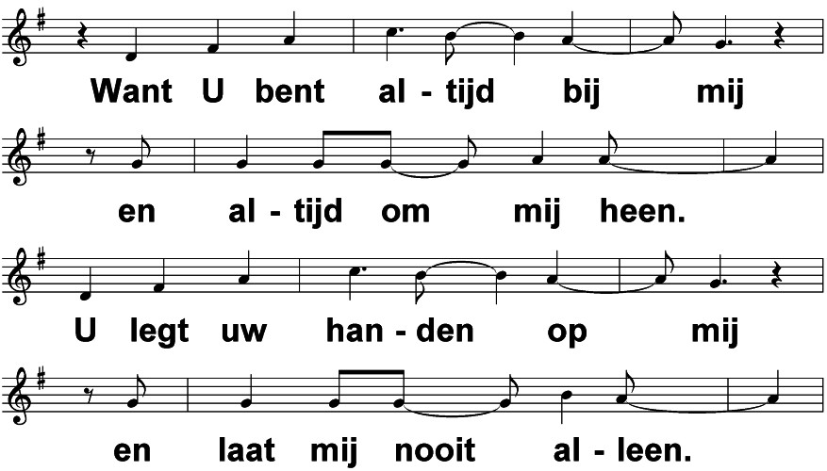
Heer, U kent mij als geen ander (OvK 172) t. & m. M. Zimmer

Slide 72
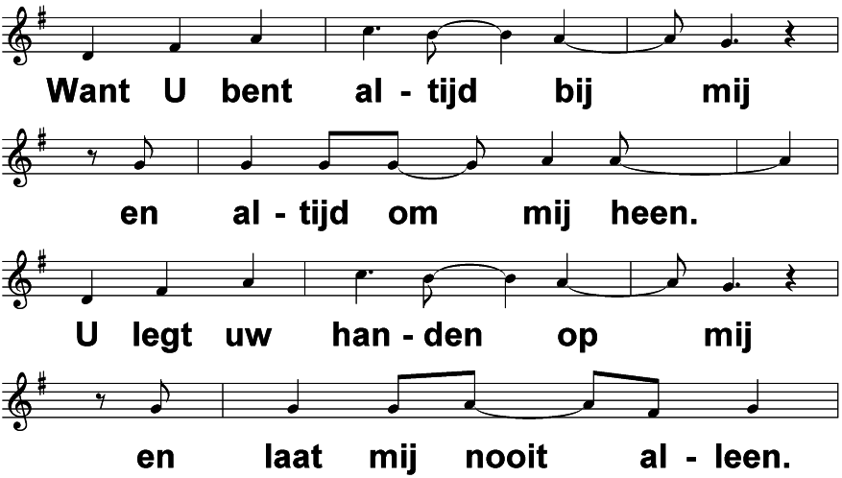
Heer, U kent mij als geen ander (OvK 172) t. & m. M. Zimmer

Slide 73
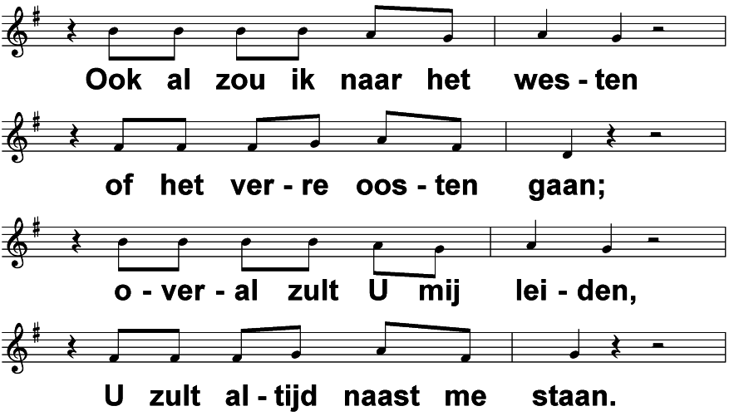
Heer, U kent mij als geen ander (OvK 172) t. & m. M. Zimmer

Slide 74
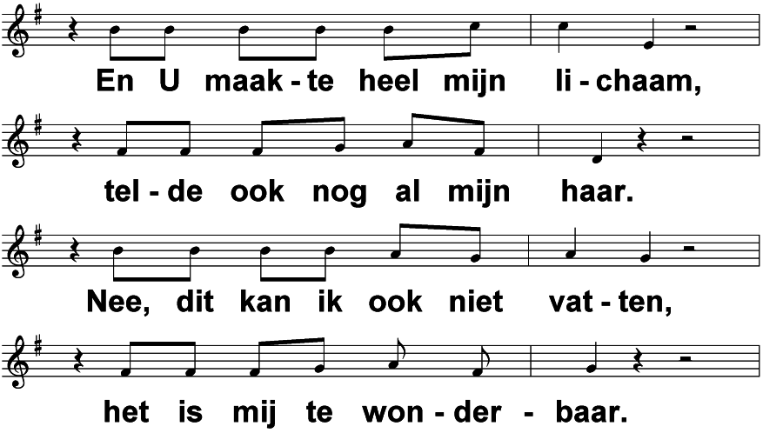
Heer, U kent mij als geen ander (OvK 172) t. & m. M. Zimmer

Slide 75
vrouwen:
Heer, U kent mij als geen ander (OvK 172) t. & m. M. Zimmer

Slide 76
allen:
Heer, U kent mij als geen ander (OvK 172) t. & m. M. Zimmer

Slide 77
mannen:
Heer, U kent mij als geen ander (OvK 172) t. & m. M. Zimmer

Slide 78
allen:
Heer, U kent mij als geen ander (OvK 172) t. & m. M. Zimmer

Slide 79
Heer, U kent mij als geen ander (OvK 172) t. & m. M. Zimmer

Slide 80
Dankgebed en voorbeden

Slide 81
Collecten
De collecte in de dienst is bestemd voor de kerk
De collecte bij de uitgang is bestemd voor de instandhouding van het kerkgebouw. Via de Scipio-app van de Mariakerk kunt u thuis of in de kerk ook geven.

Slide 82
De collecte in de dienst is bestemd voor de kerk
De collecte bij de uitgang is bestemd voor onderhoud van het kerkgebouw. Via de Scipio-app van de Mariakerk kunt u thuis of in de kerk ook geven.

Slide 83
Slotlied NLB 482: 1 en 3 “Er is uit ‘s werelds duistere wolken”

Slide 84
NLB 482

Slide 87
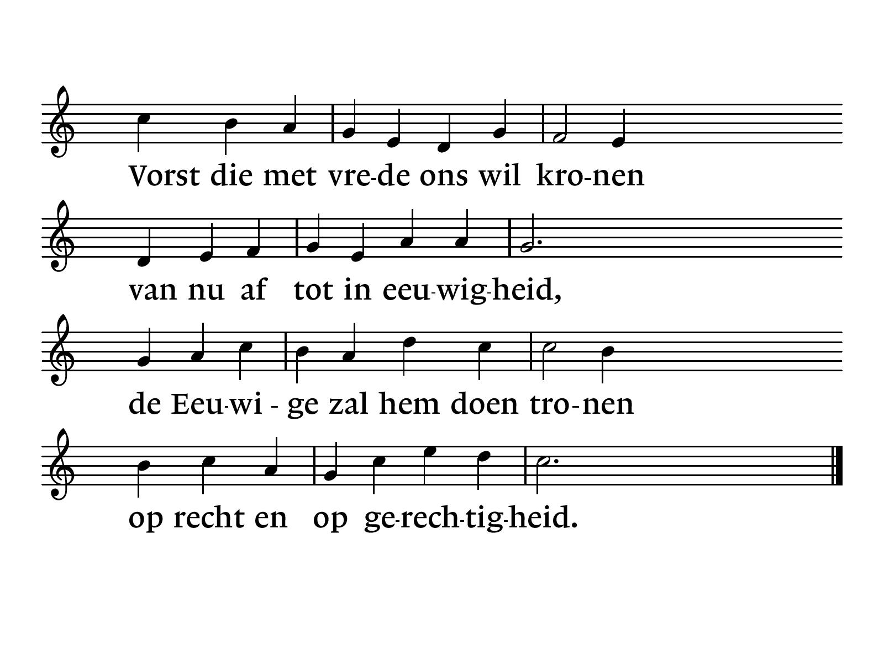

Slide 88
Zegen

Slide 89
Koffie in de Voorhof
Gasten zijn ook van harte welkom

